Slide 1
Циклические алгоритмы

Slide 2
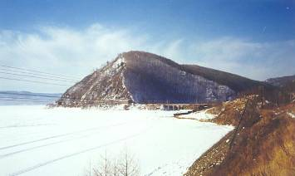
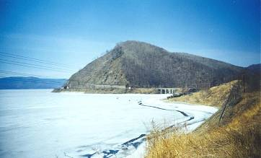
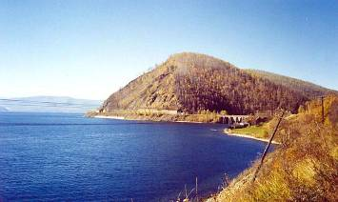
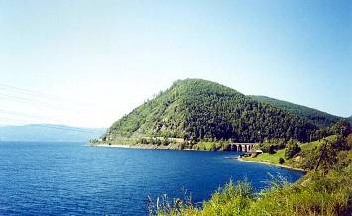
Сколько циклических алгоритмов можно увидеть вокруг, если внимательно посмотреть на события: чередование времен года
ЗИМА
ВЕСНА
ОСЕНЬ
ЛЕТО

Slide 3

посещения магазинов, школы или секции, получение за контрольные оценок и др.

Slide 4
а) Пока не сдал выпускные экзамены делай
начало
готовь уроки;
посещай школу;
конец;
б) Пока есть желание, возможность и здоровье делай
начало
посещай спортивные занятия;
конец;

Slide 5
Для реализации повторяющихся действий существуют специальные алгоритмические структуры, получившие название – циклы или команды повторения.

Slide 6
Виды циклических алгоритмов
Цикл с
предусловием
Цикл с постусловием
Цикл с параметром
Условие
Серия команд
i, a, b, h
нет
да
Условие
да
Серия команд
Серия команд
нет
Цикл типа Пока
Цикл типа ДО
Цикл типа ДЛЯ

Slide 7
Виды циклических алгоритмов
Цикл с
предусловием
Цикл с постусловием
Цикл с параметром
Условие
Серия команд
i,a,b,h
нет
Условие
да
да
Серия команд
Серия команд
нет
Цикл типа Пока
Цикл типа ДО
Цикл типа ДЛЯ

Slide 8
Цикл с предусловием (типа «пока» )
Пока (условие)
нц
Серия команд;
кц
Условие
нет
Запись на языке программирования Pascal:
да
Серия команд
while условие do
begin
Серия команд;
end;

Slide 9
while условие do
begin
Серия команд;
end;
Обратите внимание
Цикл заканчивается, когда условие становится не верным (ложным).
Если условие с самого начала ложно, то серия команд не выполняется ни разу.

Slide 10
Цикл с постусловием ( типа «До»)
В алгоритмическом языке нет команды которая могла бы описать данную структуру, но ее можно выразить с помощью других команд( ветвления).
Серия команд
Условие
да
Запись на языке программирования Pascal:
repeat
Серия команд;
until условие
нет

Slide 11
repeat
Серия команд;
until условие
Обратите внимание
Серия команд между repeat и until выполняется хотя бы один раз.
Цикл заканчивается когда, условие становится верным (истинным).

Slide 12
Циклы типа repeat и while, используются в программе, если надо провести некоторые повторяющиеся вычисления (цикл), однако число повторов заранее не известно и определяется самим ходом вычисления.

Slide 13
Цикл с параметром (типа «ДЛЯ»)
Для i от a до b шаг h делай
Нц
Cерия команд;
кц
i:= а, b, h
Серия команд
h = 1
h = -1
for i:= a to b do
begin
Cерия команд;
end;
for i:= b downto a do
begin
Cерия команд;
end;

Slide 14
Пример:
Вычислить произведение чисел от 1 до 5 используя различные варианты цикла.
Математическая модель:
Р= 1· 2· 3· 4· 5=120

Slide 15
«Пока»
Шаг | Операция | Р | i | Проверка условия
1 | P:=1 | 1
2 | i:=1; | 1 | 1
3 | i<=5 P:=P*I i:=i+1 | 1 | 1 | 1<=5, да (истина)
4 | i<=5 P:=P*I i:=i+1 | 2 | 2 | 2<=5, да (истина)
5 | i<=5 P:=P*I i:=i+1 | 6 | 3 | 3<=5, да (истина)
6 | i<=5 P:=P*I i:=i+1 | 24 | 4 | 4<=5, да (истина)
7 | i<=5 P:=P*I i:=i+1 | 120 | 5 | 5<=5, да (истина)
8 | i<=5 P:=P*I i:=i+1 |  |  | 6<=5, нет (ложь)
нач
P:=1
i:=1
i<=5
нет
да
P:=P*i
i:=i+1
P
кон

Slide 16
«ДО»
«ДО»
Шаг | Операция | Р | i | Проверка условия
1 | P:=1; | 1
2 | i:=1; | 1 | 1
3 | P:=P*i; i:=i+1; i>5 | 1 | 2 | 2>5, нет (ложь)
4 | P:=P*i i:=i+1 i>5 | 2 | 3 | 3>5, нет (ложь)
5 | P:=P*i i:=i+1 i>5 | 6 | 4 | 4>5, нет (ложь)
6 | P:=P*i i:=i+1 i>5 | 24 | 5 | 5>5, нет (ложь)
7 | P:=P*i i:=i+1 i>5 | 120 | 6 | 6<=5, да (истина)
нач
нач
нач
нач
P:=1
P:=1
P:=1
P:=1
i:=1
i:=1
i:=1
i:=1
P:=P*i
P:=P*i
P:=P*i
P:=P*i
i:=i+1
i:=i+1
i:=i+1
i:=i+1
нет
нет
нет
нет
i>5
i>5
i>5
i>5
да
да
P
P
P
P
кон
кон
кон
кон

Slide 17
« ДЛЯ»
Шаг | Операция | Р | i | Проверка условия
1 | P:=1 | 1
2 | i:=1 P:=P*i | 1 | 1
3 | i:=2 P:=P*i | 2 | 2
4 | i:=3 P:=P*i | 6 | 3
5 | i:=4 P:=P*i | 24 | 4
6 | i:=5 P:=P*i | 120 | 5
нач
P:=1
I:= 1, 5
P:=P*i
P
кон

Slide 18
«Пока»
«ДО»
« ДЛЯ»
нач
нач
нач
P:=1
P:=1
P:=1
i:=1
i:=1
I:= 1, 5
i<=5
нет
P:=P*i
P:=P*i
да
i:=i+1
P:=P*i
нет
да
i>5
i:=i+1
P
P
P
кон
кон
кон

Slide 19
«Пока»
«ДО»
« ДЛЯ»
Program Pr1;
Var i: integer;
Begin
P:=1;
i:=1;
While i<=5 do
begin
      P:=P*i;
      i:=i+1;
      end;
Write (‘P=’, P);
end.
Program Pr2;
Var i: integer;
Begin
P:=1;
i:=1;
Repeat P:=P*i;
i:=i+1;
until i>5;
Write (‘ P=’, P);
end.
Program Pr3;
Var i: integer;
Begin
P:=1;
For i:=1 to 5 do
P:=P*i;
Write (‘P=’, P);
end.

Slide 20
Задача
Вывести на экран числа от 1 до 5 в:
a) прямом порядке;
b) обратном порядке.
Математическая модель:
a) 1 2 3 4 5
b) 5 4 3 2 1

Slide 21
Для чисел в прямом порядке h = 1
Для чисел в обратном порядке h= - 1
нач
нач
I:= 1, 5,1
I:= 5, 1,-1
i
i
кон
кон

Slide 22
Program Pr4; Var i: integer; Begin For i:=1 to 5 do Write (i); end. | Program Pr5; Var i: integer; Begin For i:=5 downto 1 do Write (i); end.
В результате на экране будет:
1 2 3 4 5
В результате на экране будет:
5 4 3 2 1

Slide 23
И так мы рассмотрели следующие вопросы:
Алгоритмическая структура цикл;
Виды алгоритмических структур:
Цикл с предусловием;
Цикл с постусловием;
Цикл с параметром;
Рассмотрели способы записи данных структур;
Разобрали примеры решения задач с помощью этих структур.

